Slide 1

سكرك في رمضان
اليوم العالمي للسكري
جمعية التنمية الاهلية بالقارة
2025 برامج

Slide 2
يوم الاربعاء
26 فبراير من 7- 8.30 مساءً
عدد المستفيدين :25
مكان التنفيذ : جمعية التنمية الأهلية بالقارة
جمعية التنمية الاهلية بالقارة
برامج 2025

Slide 3
جمعية التنمية الاهلية بالقارة
برامج 2025
مرض السكري يحدث نتيجة ارتفاع مستويات سكّر الجلوكوز في الدم عن المعدّل الطبيعيّ، ويُعدّ مرض السكريّ أكثر الأمراض المزمنة انتشارًا حيثُ يعاني منه ملايين الأشخاص حول العالم .
وللأهمية الكبيرة لمرض السكري قدمت جمعية التنمية الاهلية بالقارة بالشراكة مع مجمع بيت طبيبك الطبي برنامج سكرك في رمضان وذلك تزامنا مع دخول الشهر الكريم .

Slide 4
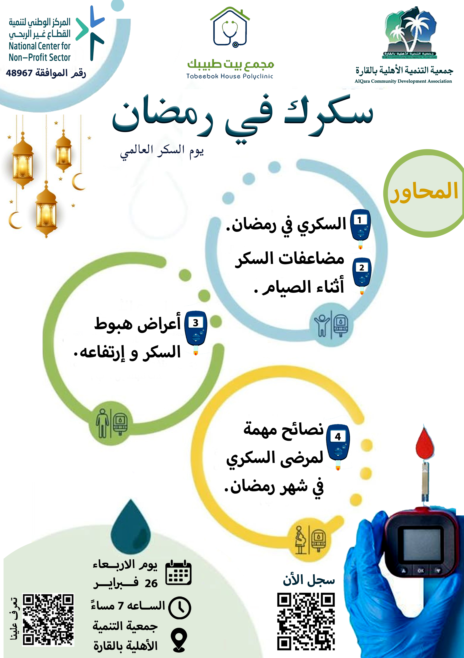
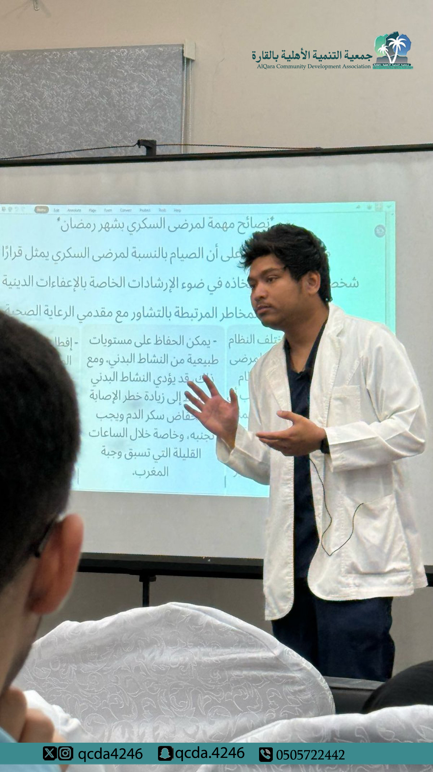
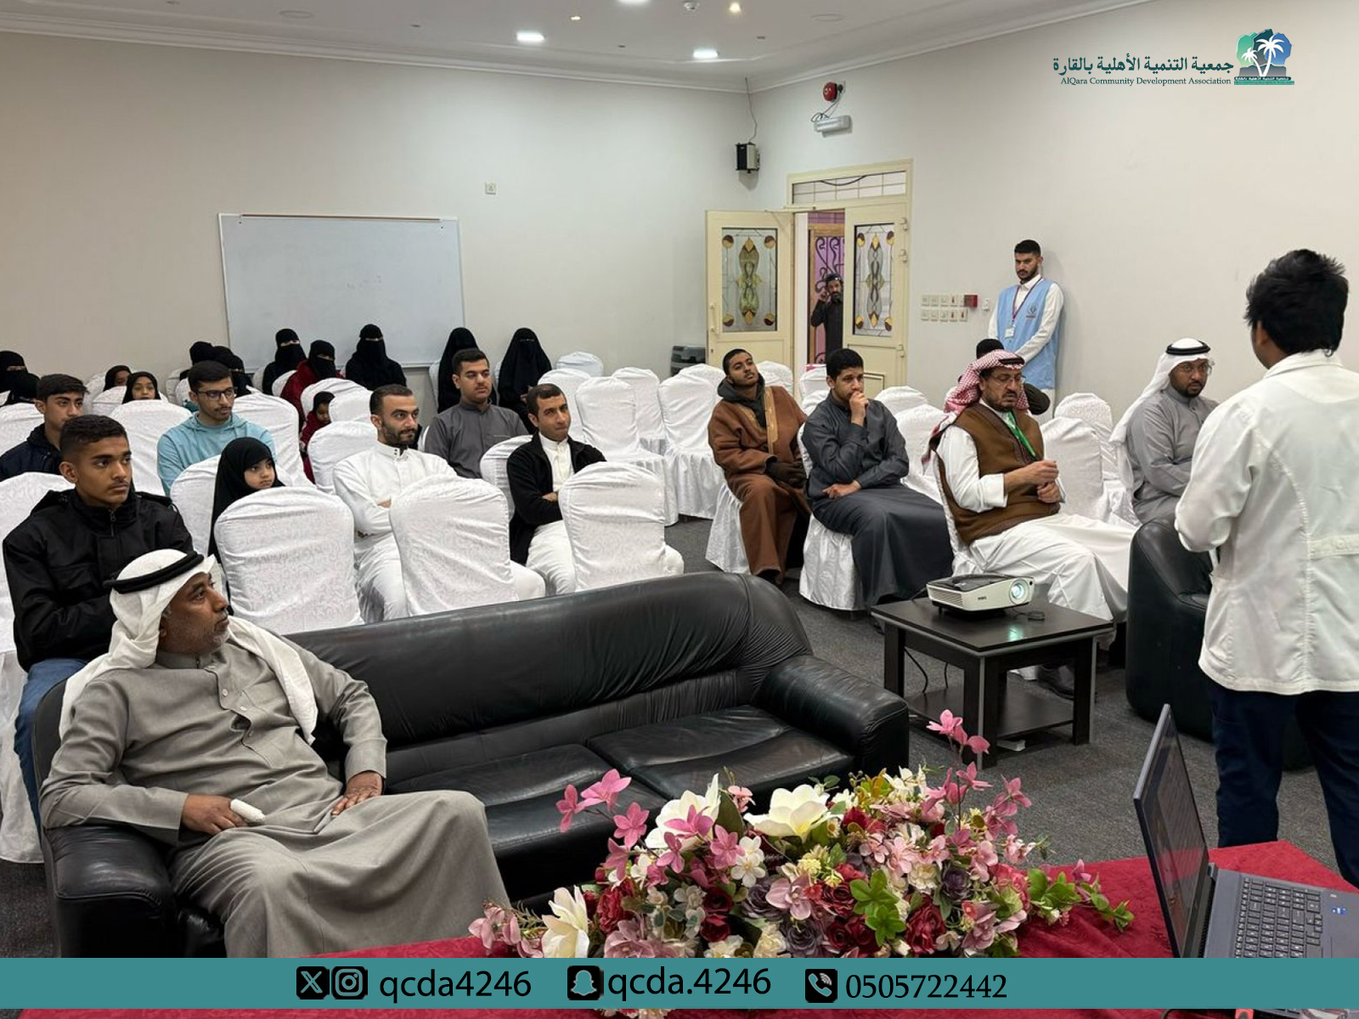
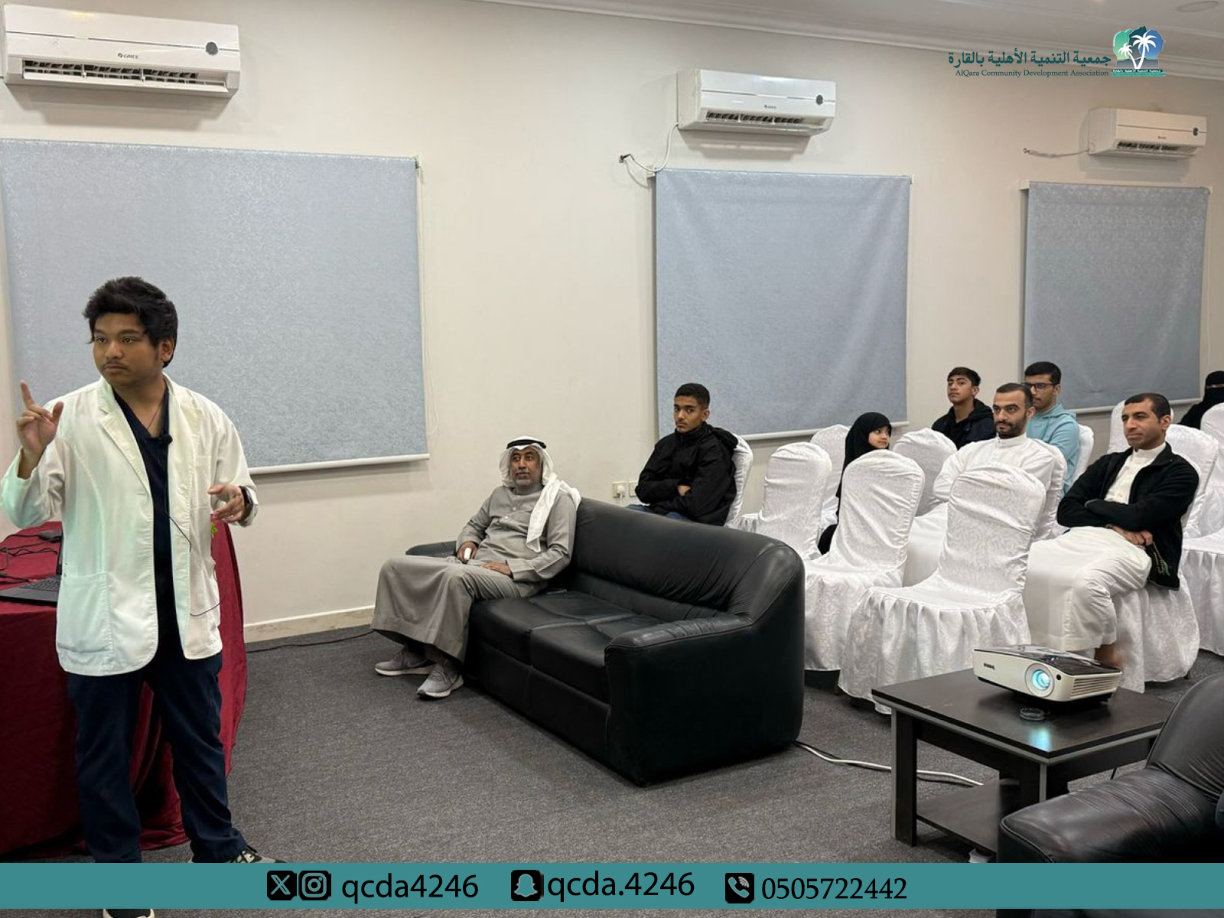
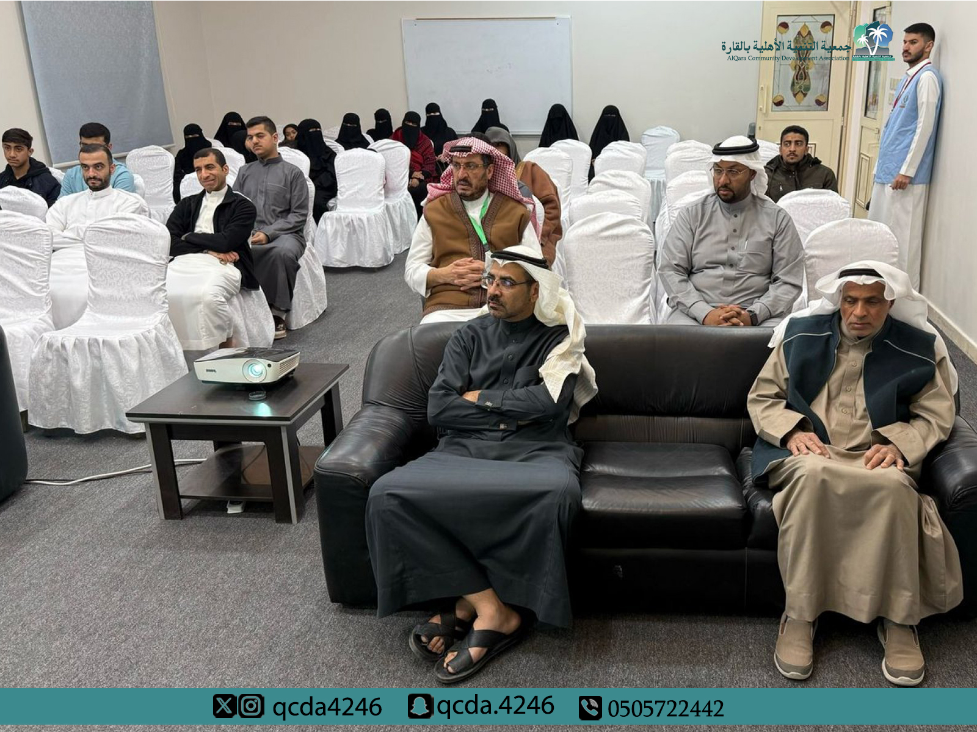
جمعية التنمية الاهلية بالقارة
برامج 2025

